Slide 1


Notes:
ГРАДОСТРОИТЕЛЬНЫЙ ПРОЕКТ ДЕТАЛЬНОГО ПЛАНИРОВАНИЯ ТЕРРИТОРИИ В ГРАНИЦАХ УЛИЦЫ СЛОБОДСКОЙ – УЛИЦЫ ОЛЬШАНСКОЙ – МКАД – ПРОСПЕКТА ДЗЕРЖИНСКОГО разработан на основании:\
– решения Минского городского исполнительного комитета от девятого марта 2023 года № 820 «О разработке градостроительных и иных проектов»;\
– задания на проектирование комитета архитектуры и градостроительства Мингорисполкома.\
В качестве исходных данных для проектирования были использованы материалы:\
– генерального плана города Минска, утвержденного Указом Президента Республики Беларусь;\
– государственного градостроительного кадастра города Минска;\
– единого государственного регистра недвижимого имущества национального кадастрового агентства Республики Беларусь;\
– проектные материалы раннее разработанных концептуальных решений развития рассматриваемой территории.\
Исходные данные приведены по состоянию на 1 января 2023 года.\

Slide 2
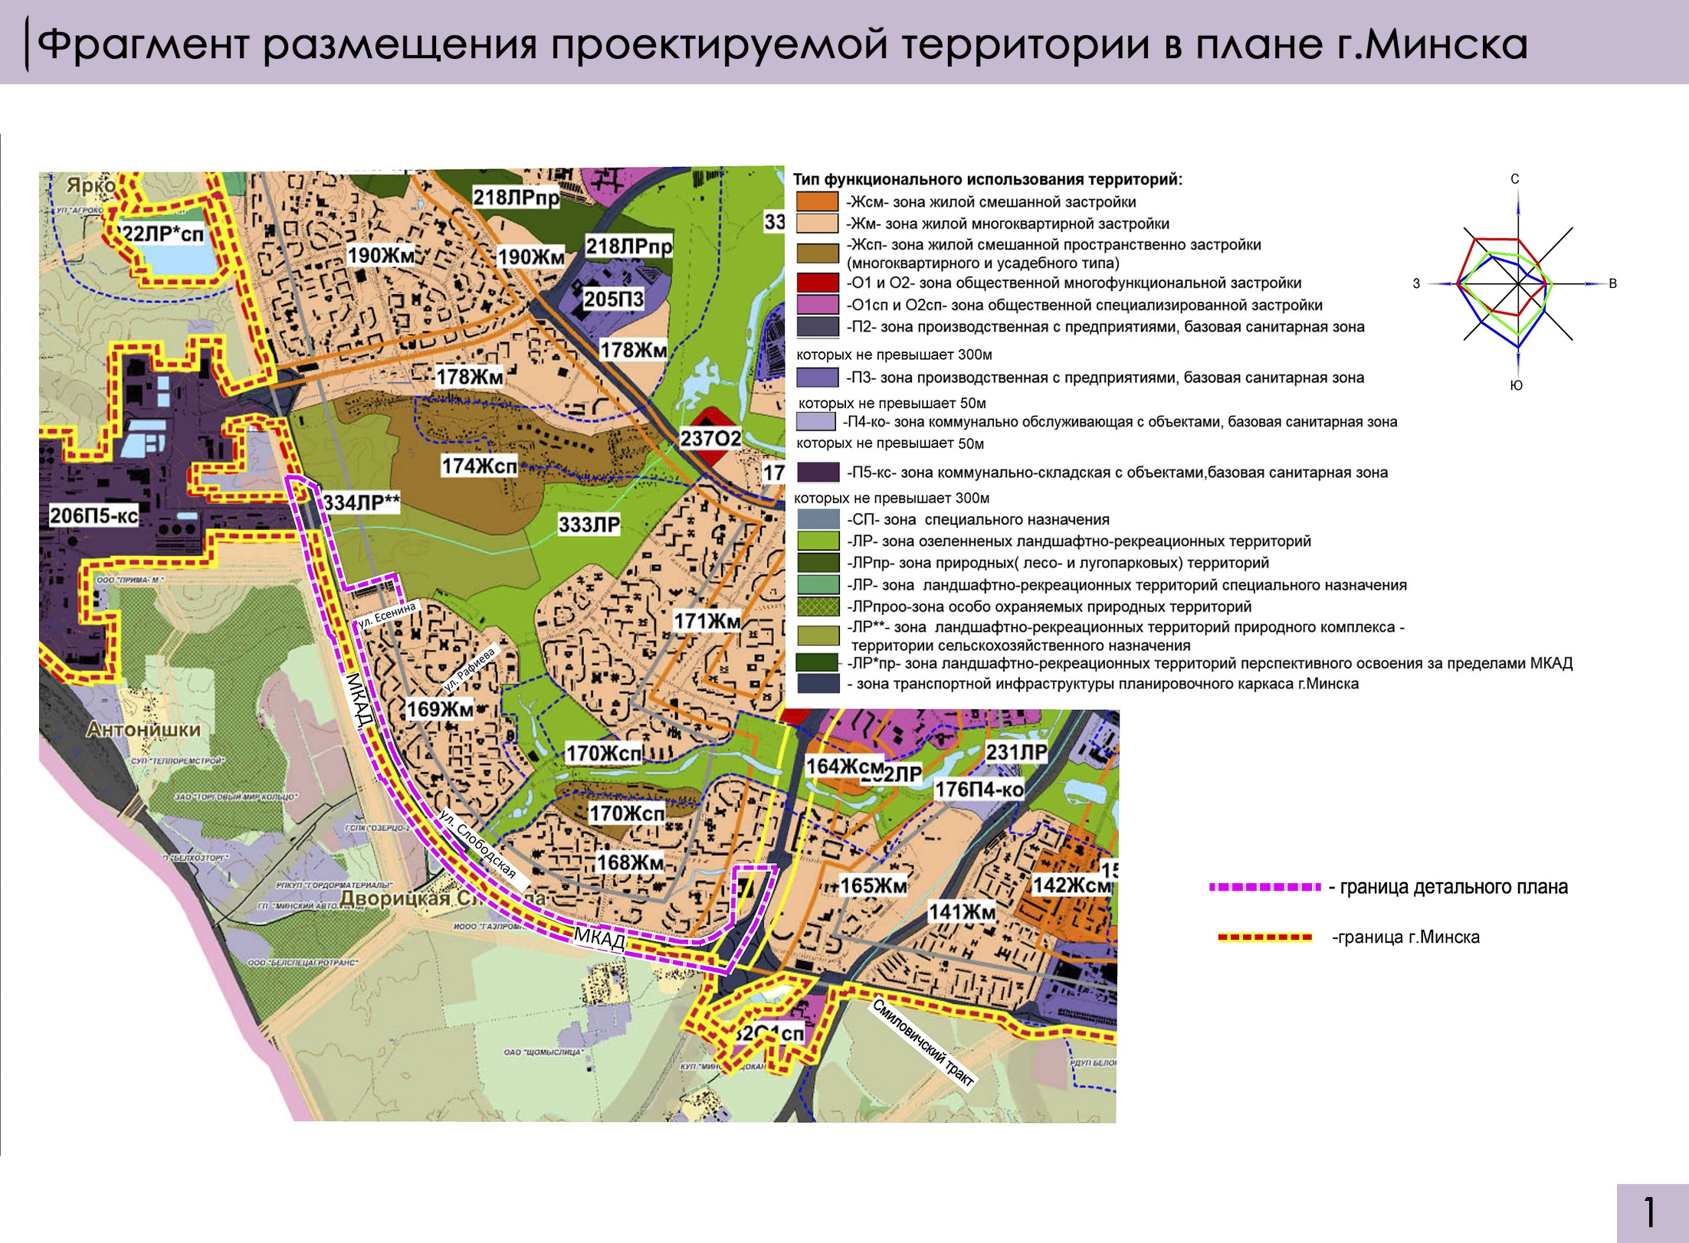
ул. Ольшанская
ул. Слободская
просп. Дзержинского
МКАД
Notes:
В соответствии с генеральным планом Минска и функционально-планировочным зонированием, данная территория относится к третьему планировочному поясу (срединной зоне), к зоне жилой многоквартирной застройки 168 Жм и 169 Жм. На границу детального плана частично выходят ландшафтно-рекреационные зоны 333ЛР и 334 ЛР, как экологические коридоры ландшафтно-рекреационных территорий Минска.\

Slide 3
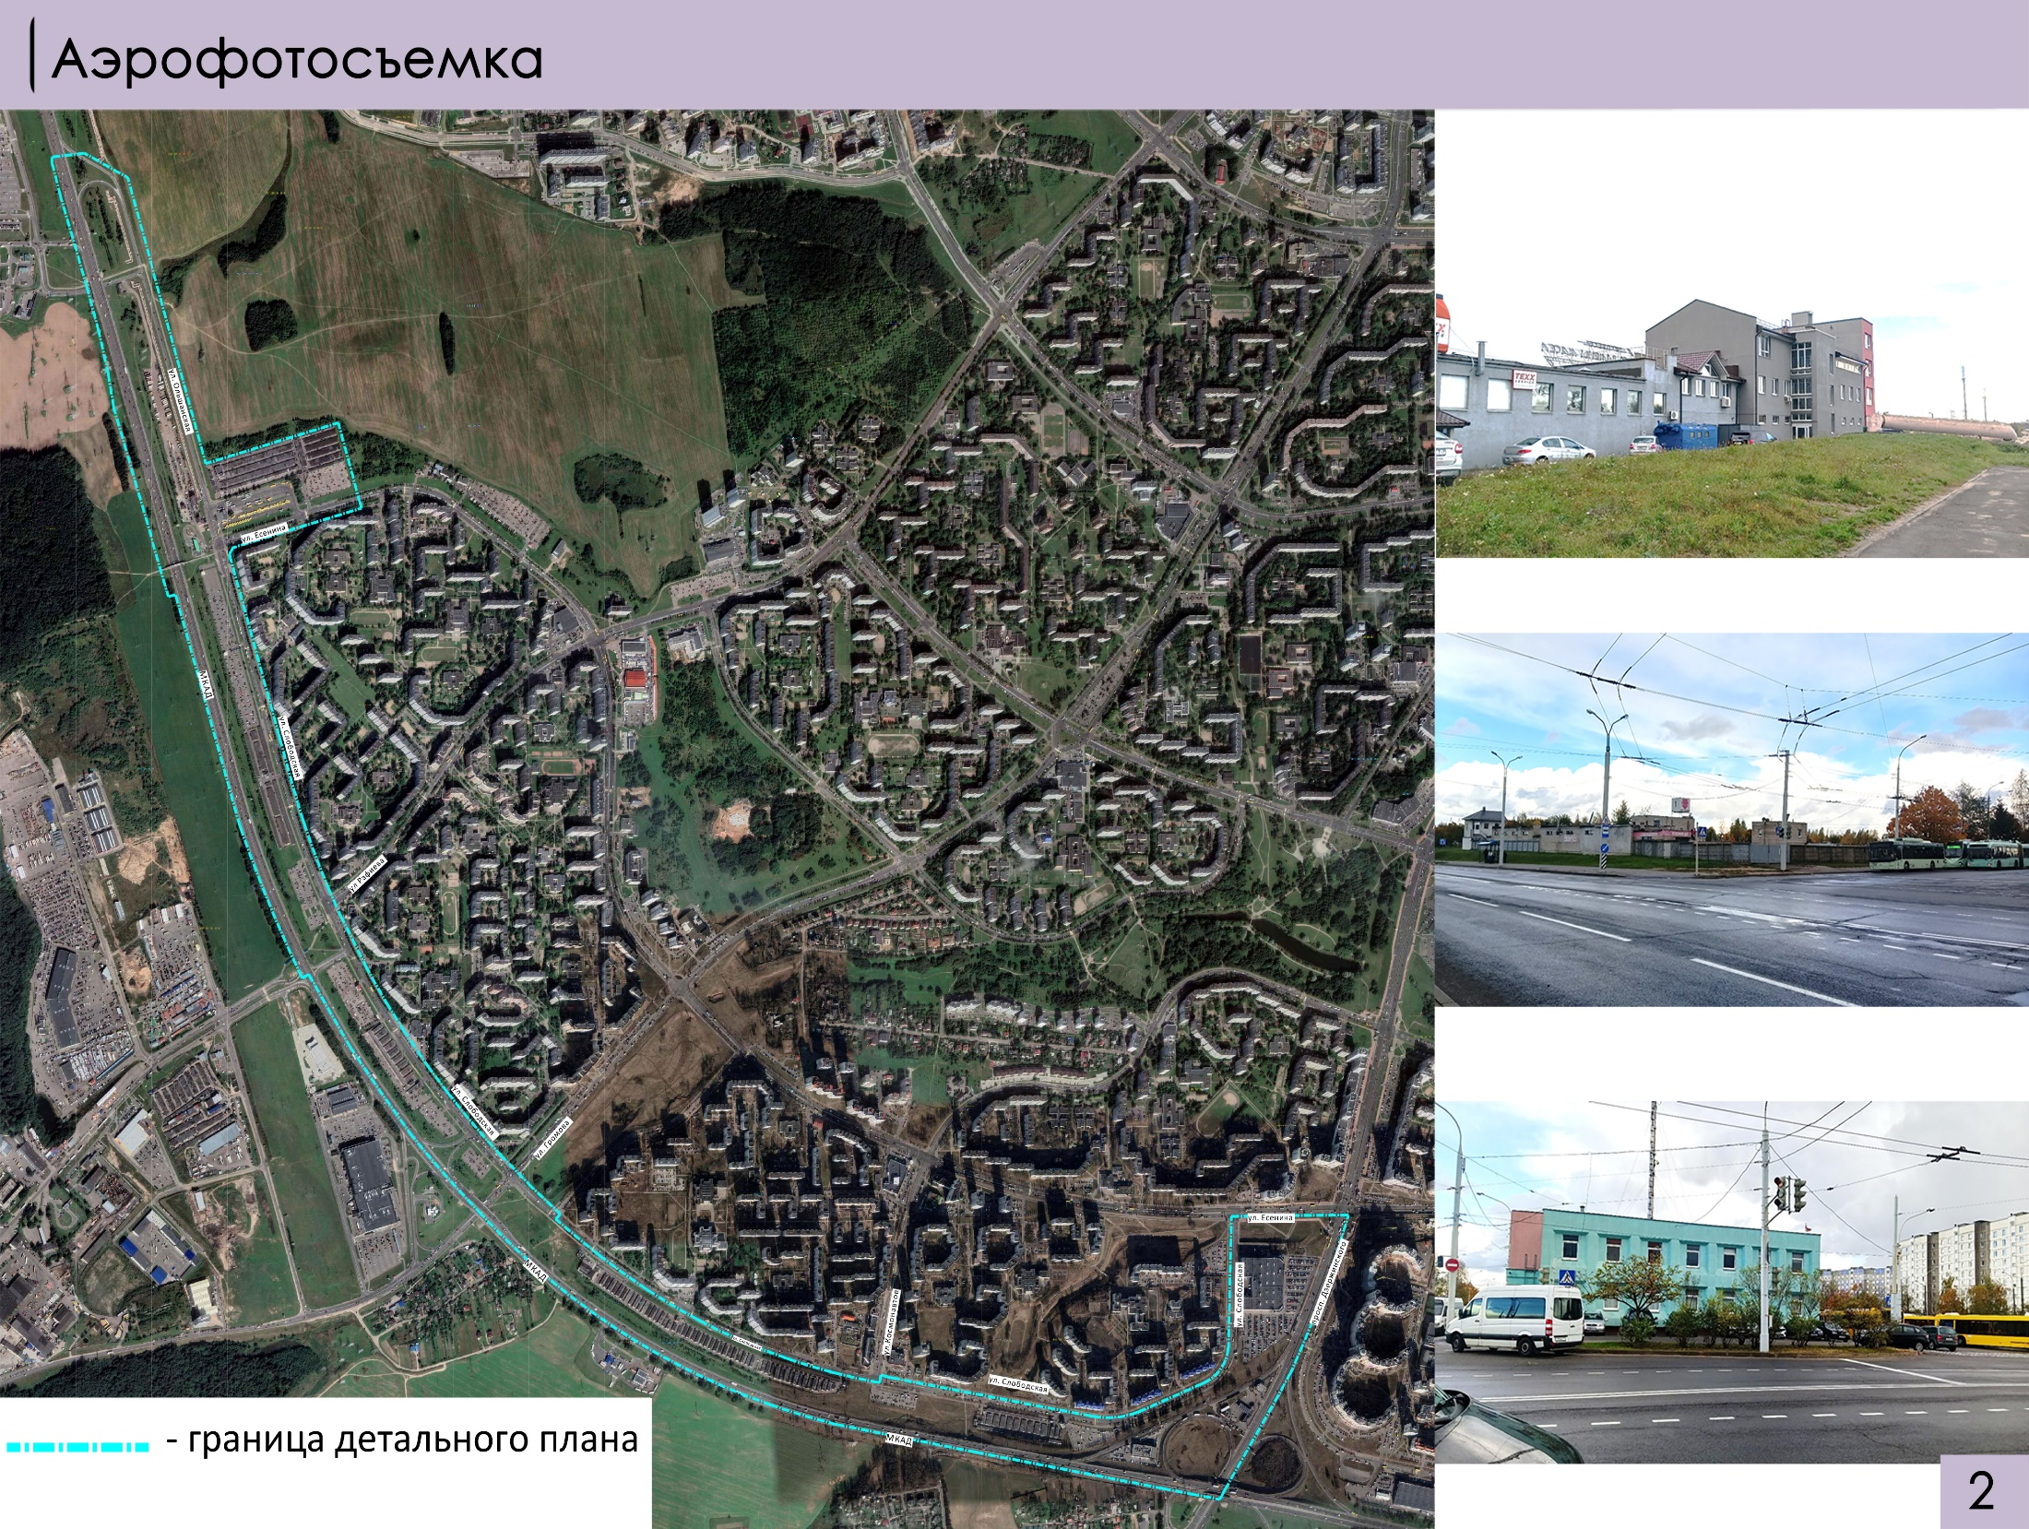
Ул. Ольшанская
Ул. Есенина
Ул. Рафиева
Ул. Громова
МКАД
Ул. Космонавтов
просп. Дзержинского
Ул. Слободская
Notes:
Площадь рассматриваемой территории составляет 105 га.\
Границами территории детального плана являются:\
– с северо-востока – улица Слободск+ая и улица Ольшанская;\
– с запада и с юга – Минская кольцевая автодорога;\
– с востока – проспект Дзержинского;\
– с-севера улица Сергея Есенина.\
Основными целями и задачами проекта являются:\
определение размещения структурно-планировочных элементов и параметров их планируемого развития, а также установление градостроительных требований к застройке территории на основании регламентов генерального плана Минска, с учетом параметров проектируемых, строящихся и завершенных строительством объектов; раннее разработанных градостроительных паспортов земельных участков на территории проектирования;\
определение участков, предусмотренных к перспективному освоению, с указанием основных параметров застройки и размещаемых объектов на них.\

Slide 4
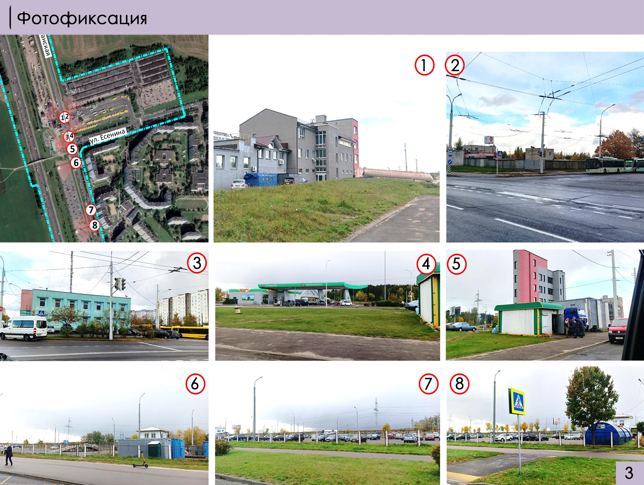
Notes:
Анализ современного использования территории района показывает, что 63,1% от проектируемой территории составляет территория улично-дорожной сети и представлена частью МКАД и улицей Слободск+ой.\
На пересечении улицы Сергея Есенина и улицы Ольшанской расположена диспетчерская станция «Малиновка-4 (совместная для автобусов и троллейбусов).\

Slide 5
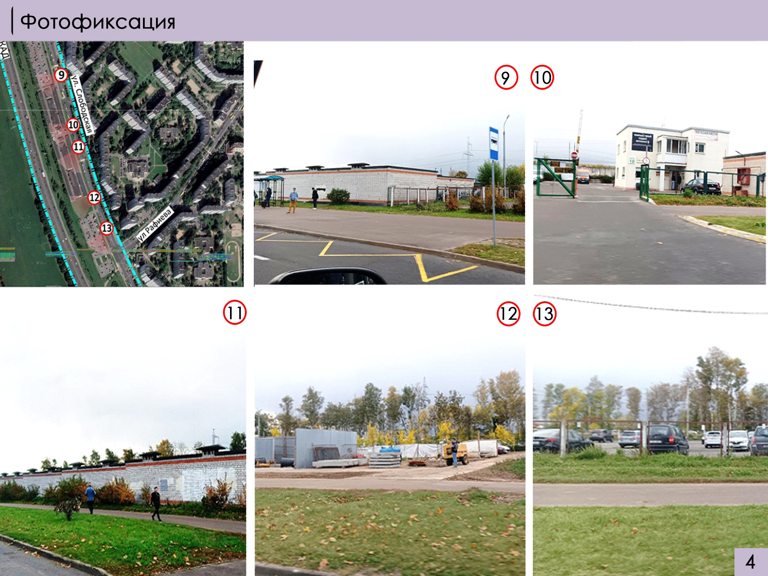
Notes:
Рассматриваемая территория является примагистральной территорией вдоль МКАД-1 и одной из головных магистралей в направлении на Брест. Характеризуется как территория интенсивного градостроительного использования.\

Slide 6
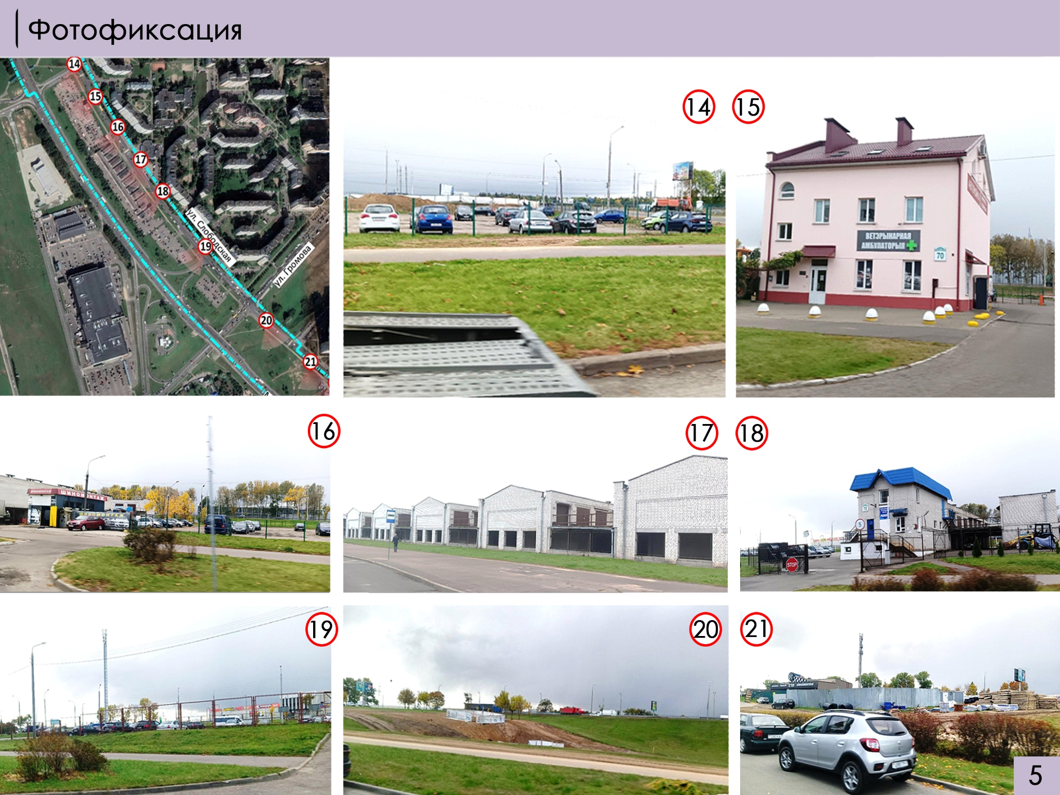
Notes:
Коммунально-обслуживающая территория представлена в основном земельными участками для эксплуатации и обслуживания террасных гаражей оформленных в гаражные кооперативы. Плоскостных автостоянок.\

Slide 7
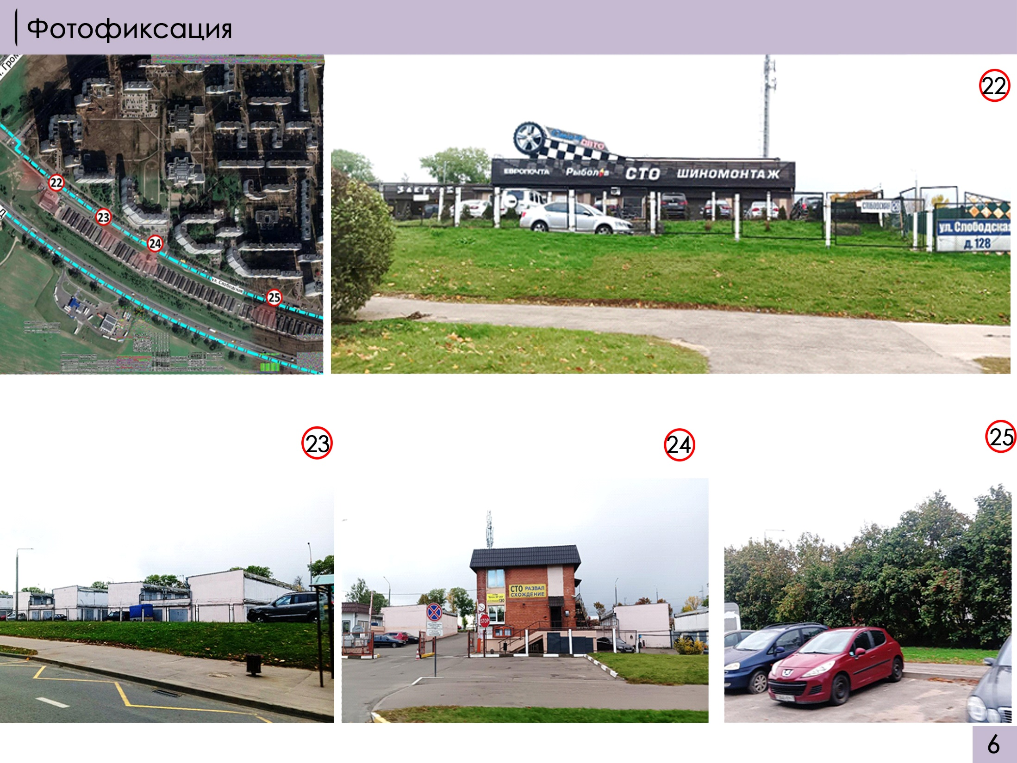
Notes:
Также на проектируемой территории находится несколько автозаправочных станций, станций технического обслуживания автомобилей, автосалонов, ветеринарных клиник и небольших объектов общественного питания.\

Slide 8
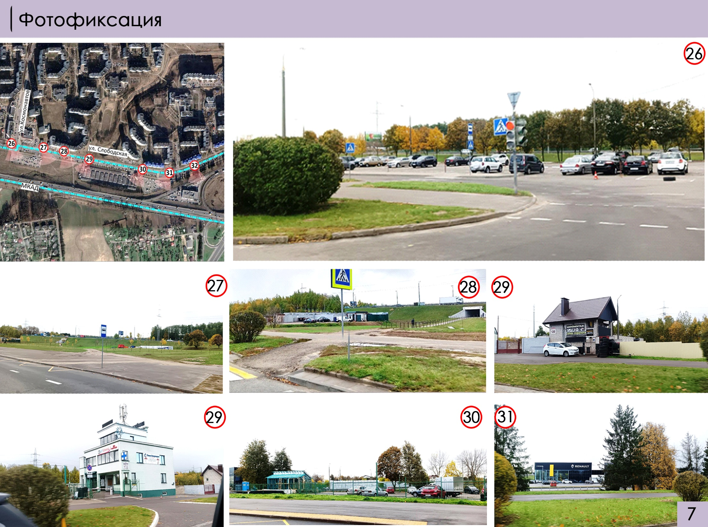
Notes:
Часть данной территории является элементом непрерывного природно-экологического каркаса города, формируемого за счет объединения озелененных территорий Л+ошицкой водно-зеленой системы, озелененных территорий специального назначения вдоль МКАД, сохраняемых ландшафтов лесопарка «Дв+орицкая Слобода», заказника «Прилукский» и зоны отдыха «Птичь».\

Slide 9
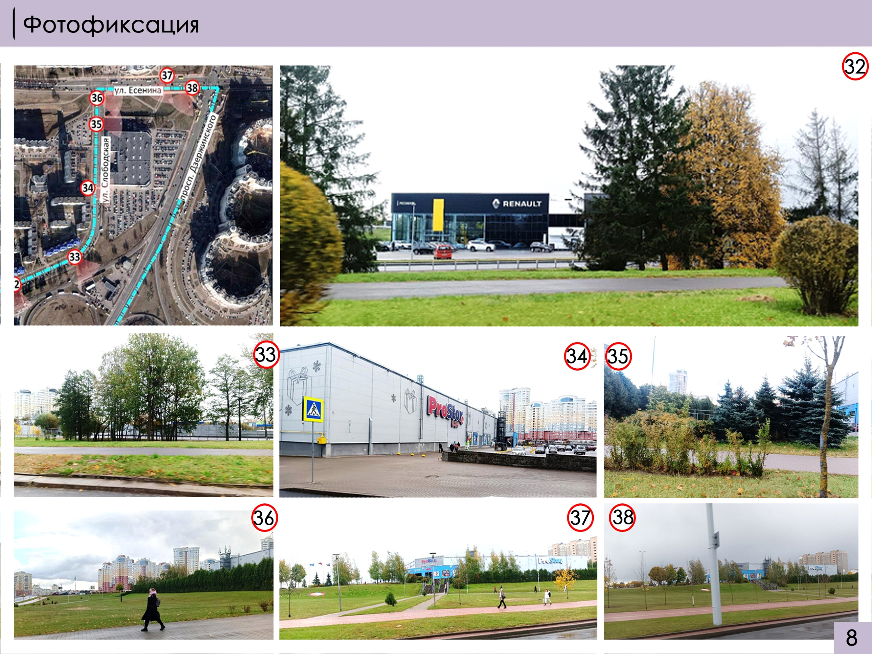
Notes:
Общественная застройка торгово-бытового назначения представлена участком и зданием для специализированной розничной торговли «Простор».\

Slide 10
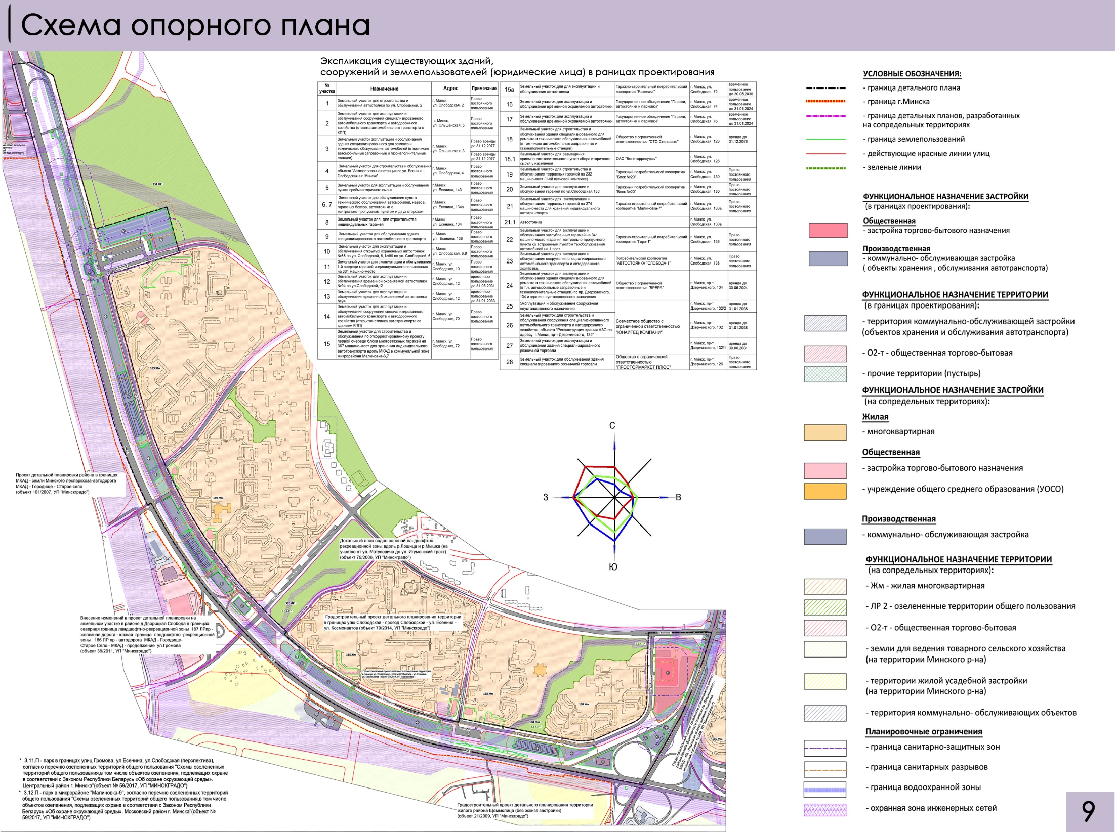
ул. Ольшанская
ул. Слободская
просп. Дзержинского
МКАД
Notes:
Градостроительное развитие территорий интенсивного использования вдоль МКАД предполагает следующие направления:\
– развитие и реконструкция коммунальных зон жилых районов расположенных непосредственно вдоль МКАД и застроенных объектами преимущественно промышленного и коммунального назначения путем реконструкции и трансформации неэффективно используемых территорий;\
– повышение инвестиционной привлекательности существующих объектов и объектов нового строительства путём развития их многофункциональности, размещения предприятий малого бизнеса, малых торговых предприятий и организации мест приложения труда для жителей прилегающих микрорайонов;\
– формирование многофункциональных общественных центров для комфортного обслуживания транзитного пассажирского потока на въезде в город.\

Slide 11
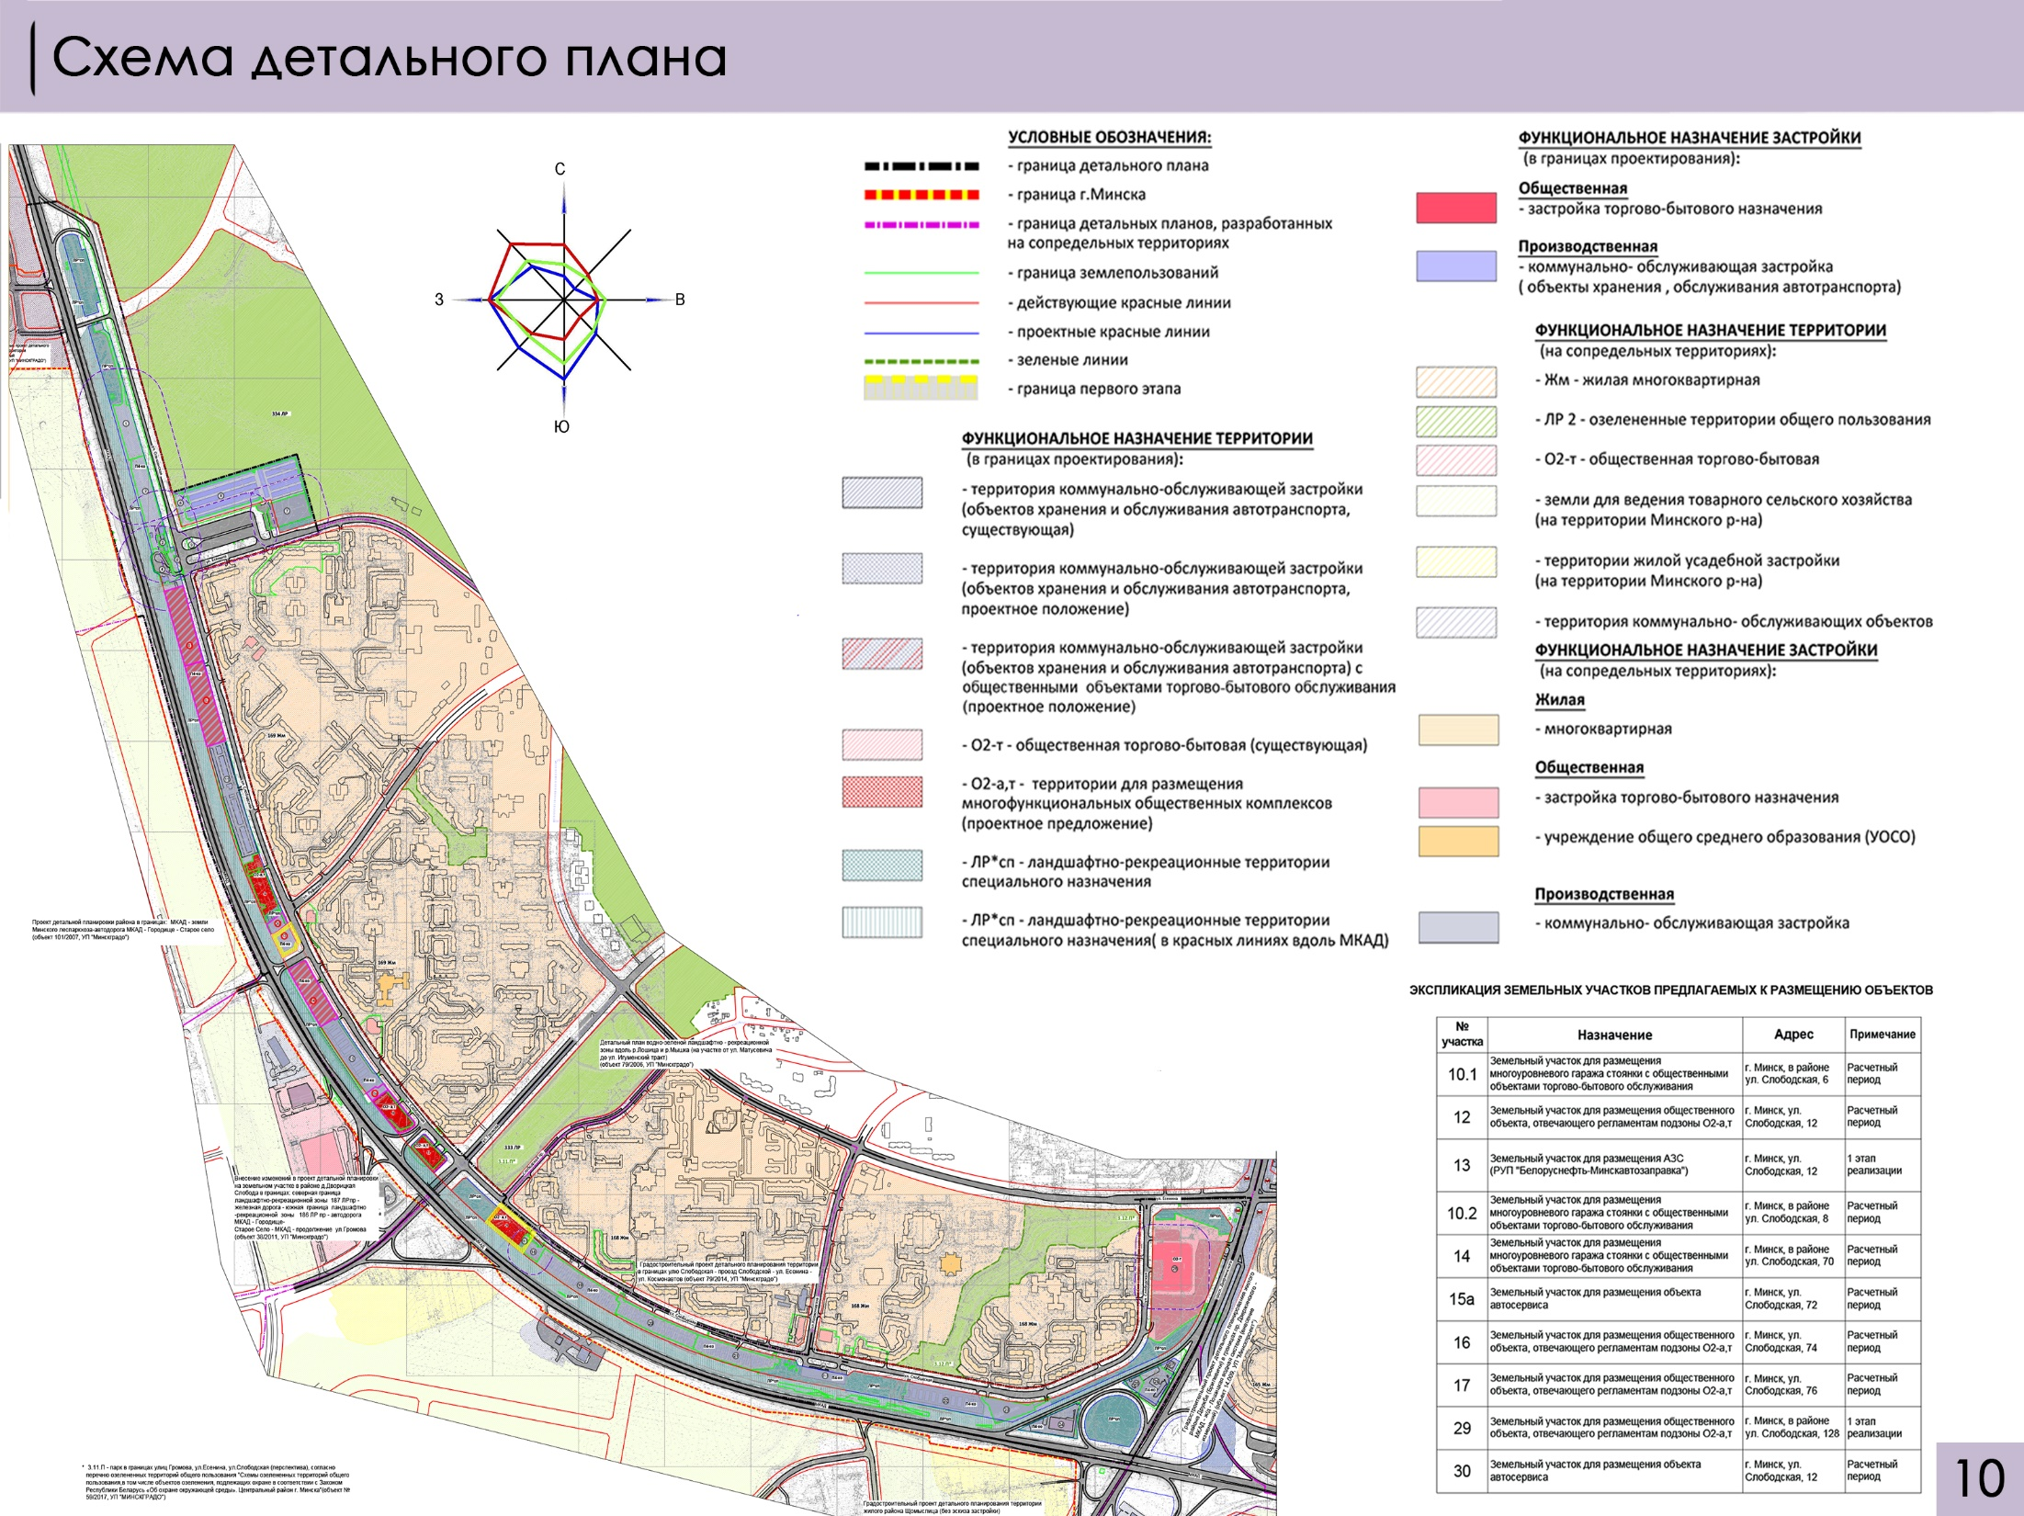
ул. Ольшанская
ул. Слободская
просп. Дзержинского
МКАД
Notes:
К направлениям развития также относятся:\
- повышение эстетических качеств объектов и благоустройства;\
- повышение устойчивости существующих озелененных участков, имеющих общегородское значение к негативному воздействию окружающей среды;\
- обеспечение ш+умозащитных мероприятий путём объектов с ш+умозащитными элементами и свойствами фасадов;\
- обеспечение транспортного обслуживания объектов расположенных на территории, как со стороны города, так и со стороны МКАД-1 с учетом обеспечения условий непрерывного движения по МКАД;\
- устройство в специально отведенных местах съездов (карманов) для обслуживания объектов придорожного сервиса (при необходимости);\
– обеспечение инженерной инфраструктурой территории с учетом планировочной организации и нагрузки на инженерные коммуникации объектов перспективного строительства.\

Slide 12
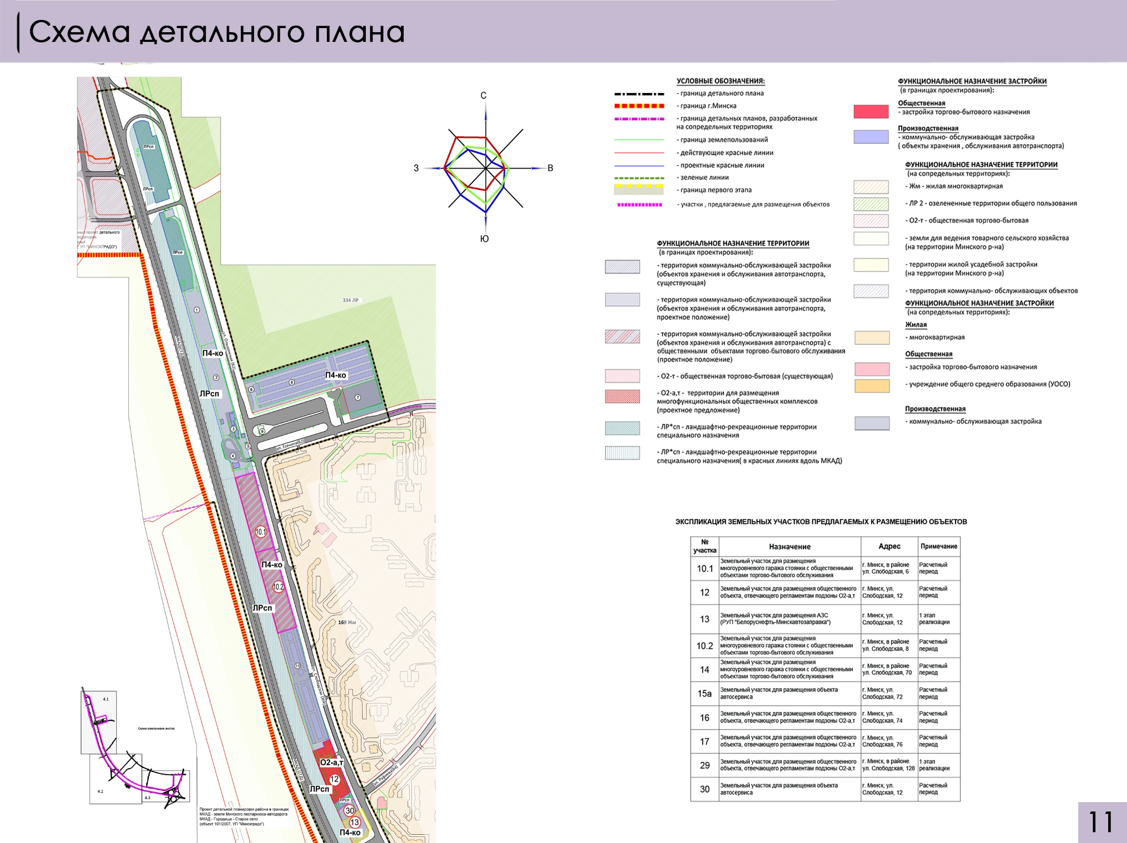
ул. Ольшанская
ул. Есенина
ул. Слободская
МКАД
Notes:
Проектом предлагается повысить эффективность использования отдельных участков наземных автостоянок в коммунальной зоне жилых районов путем размещения на этих участках многоуровневых гаражей-стоянок со встроенными общественными объектами."+
//(позиции 10.1 и 10.2 по детальному плану)\
"Предлагается перспективное освоение участка под объект административно-делового и торгово-обслуживающего назначения в целях развития многофункциональности коммунальной зоны, размещения предприятий малого бизнеса, малых торговых предприятий и организации мест приложения труда для жителей прилегающих микрорайонов."+
// №12
"В районе примыкания улицы Раф+иева к улице Слободск+ой выделяется земельный участок для размещения автозаправочной станции (РУП \"Белоруснефть-Минскавтозаправка\") и объектов ЭС-Т-О. "+
// (позиции 13 и 30 по детальному плану)
"Также формируются озелененные территории специального назначения (расположенные в границах санитарно-защитных зон и в охранных зонах инженерных коммуникаций вдоль МКАД.\

Slide 13
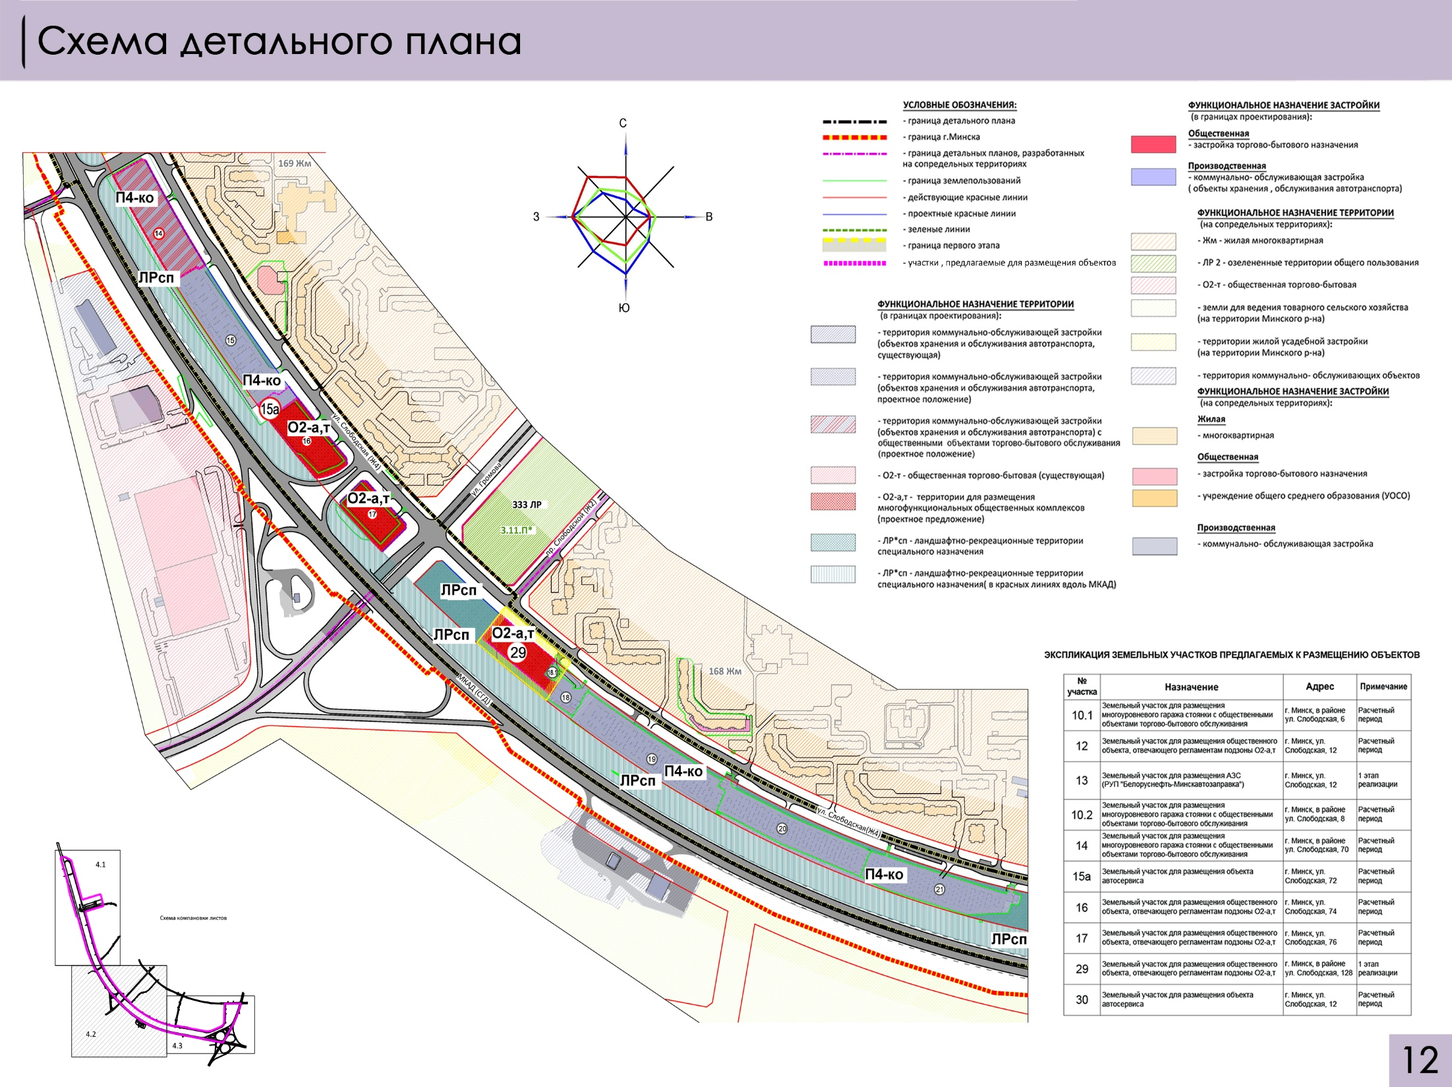
ул. Громова
ул. Слободская
МКАД
Notes:
На данном фрагменте детального плана обозначены следующие проектные решения:\
Позиция 14 по детальному плану - многоуровневый гараж-стоянка со встроенными общественными объектами;\
Позиции 16, 17 и 29 по детальному плану – многофункциональные общественные объекты для размещения предприятий малого бизнеса, малых торговых предприятий и организации мест приложения труда для жителей прилегающих микрорайонов;\
Позиция 15-А по детальному плану – станция технического обслуживания автомобилей.\
Участки, на которых расположены массивы боксовых гаражей, сохраняют свое функциональное назначение.\
Также предлагается на участках, прилегающих к городским зонам 333 ЛР и МКАД сформировать подзоны ЛР-сп для обеспечения выхода юго-западного «зеленого клина» озелененных территорий Л+ошицкой водно-зеленой системы в зону отдыха «Птичь»).\

Slide 14
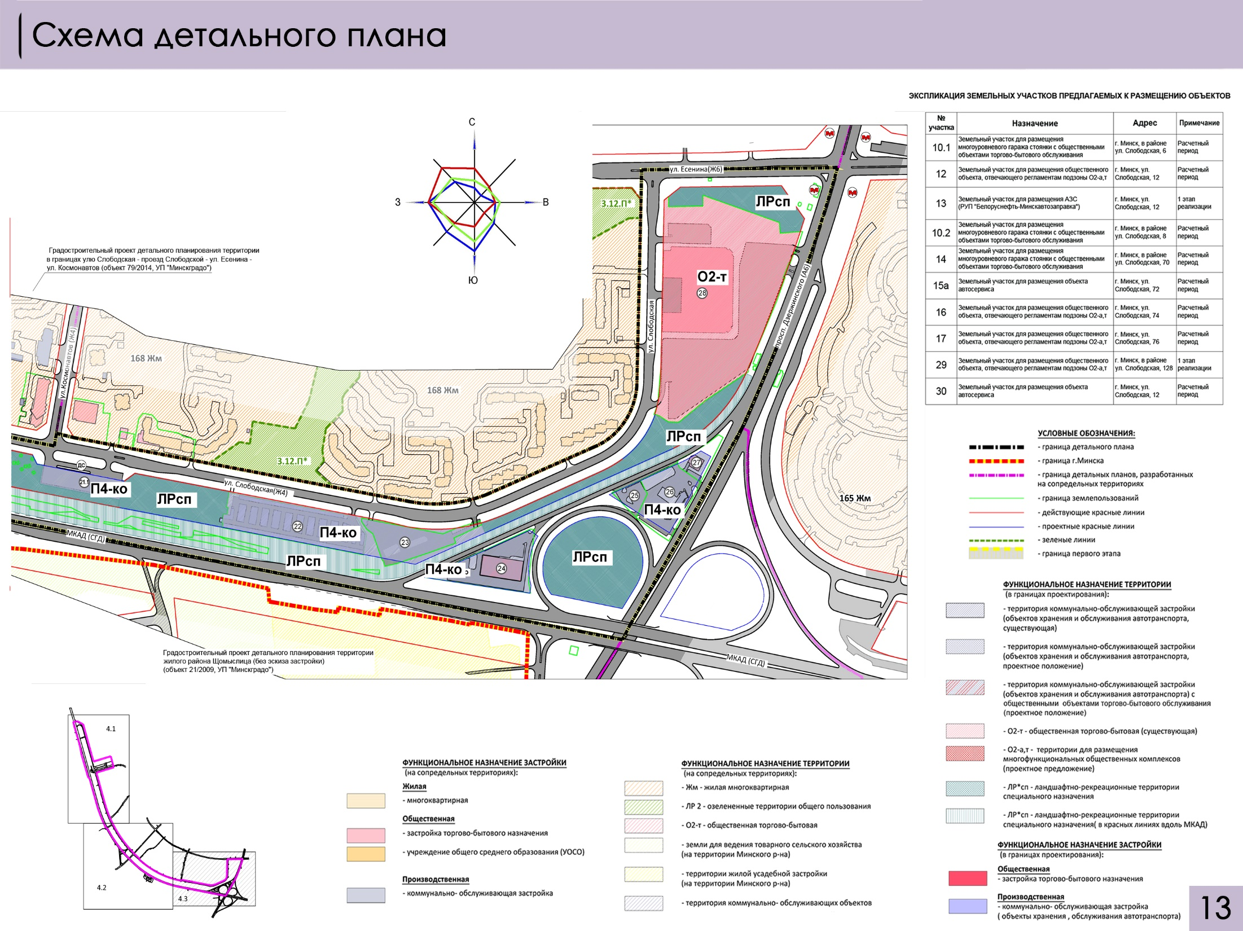
просп. Дзержинского
ул. Космонавтов
ул. Слободская
МКАД
Notes:
В соответствии с принятым проектным решением произойдут следующие изменения в структуре функционального использования территории:\
увеличится площадь общественных территорий (с пяти с половиной до восьми целых одной десятой гектара) за счет трансформации коммунальных территорий и размещения на них торгово-бытовых и административных объектов;\
ум+еньшатся коммунальные территории (с 25 до 22,3 га) за счет трансформации под общественные объекты;\
прочие территории трансформируются под ландшафтно-рекреационные территории специального назначения и будут составлять 8,8 га;\
улично-дорожная сеть практически не изменится и составит 65,9 га.\

Slide 15
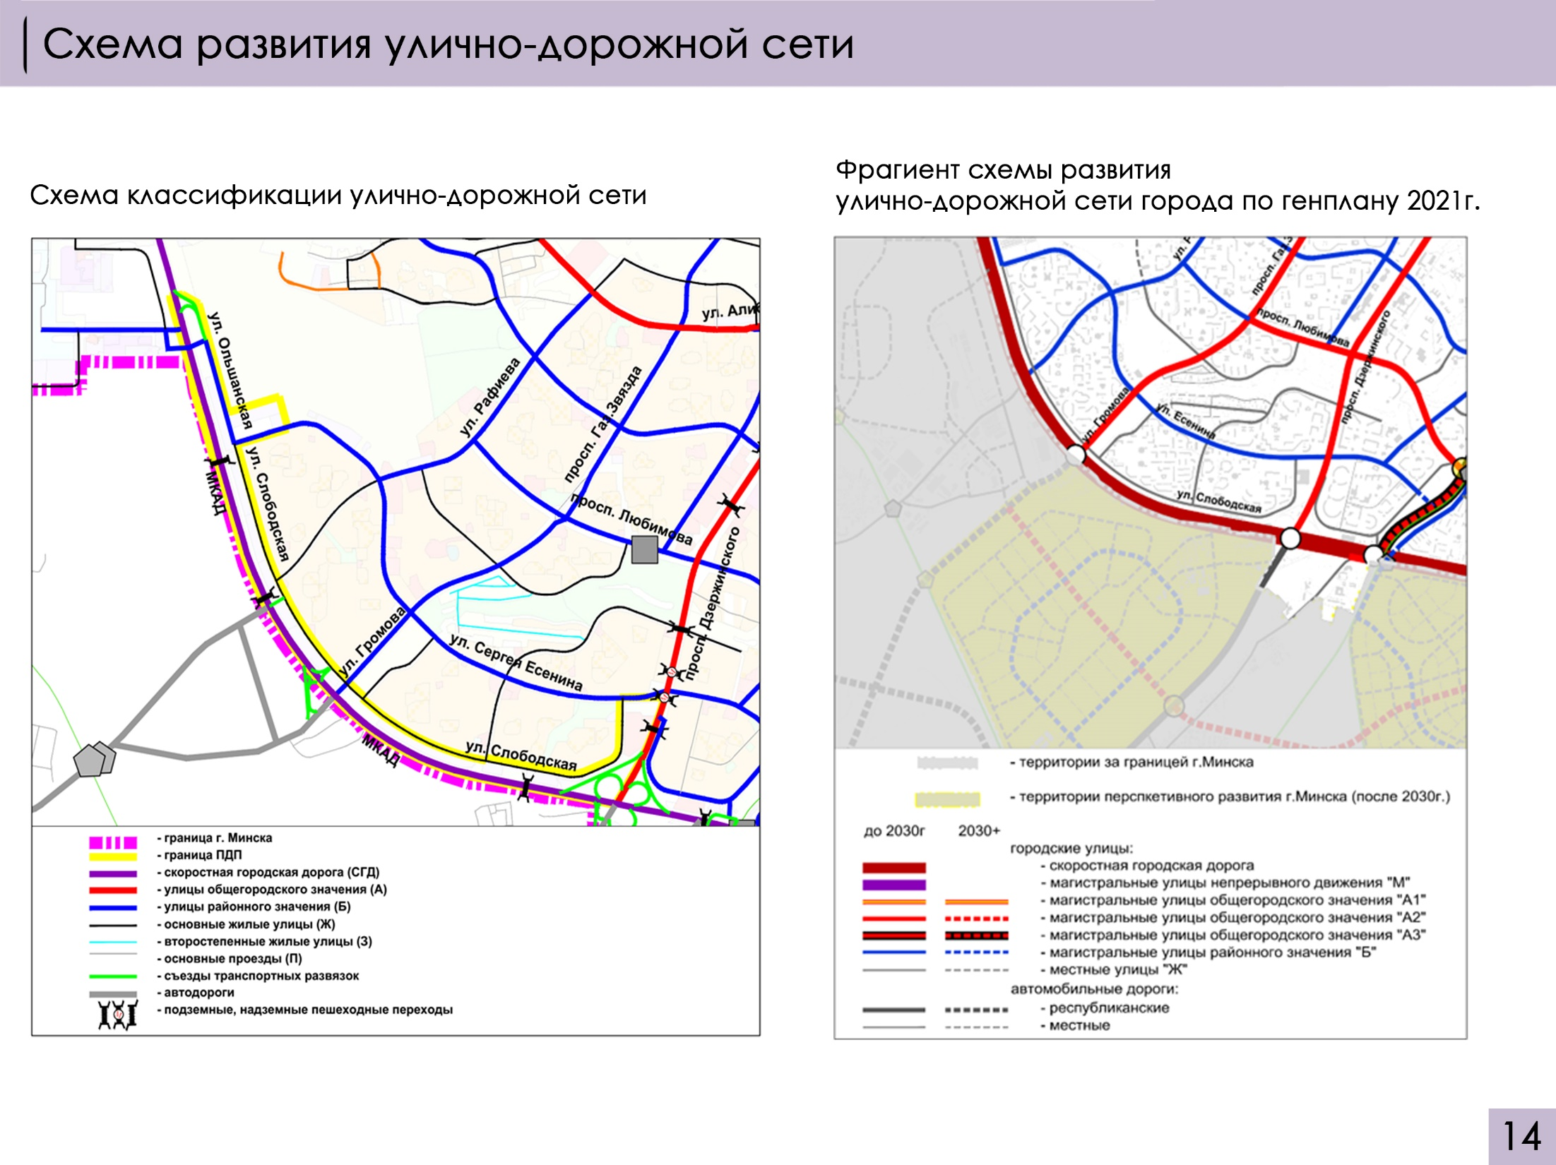
Notes:
Транспортное обслуживание территории в границах проектирования будет осуществляться в соответствии с существующим положением:\
- поездами системы метрополитена. Станция «Малиновка» размещается на пересечении проспекта Дзержинского и улицы Сергея Есенина;\
- маршрутами городских автобусов, проходящими по: проспекту Дзержинского, улице Сергея Есенина, улице Слободской, улице Громова, улице Ольшанской;\
маршрутами троллейбусов, проходящими по улице Сергея Есенина.\
В границах проектирования сохраняются:\
- диспетчерская станция «Малиновка-4 (совместная для автобусов и троллейбусов) на пересечении улицы Сергея Есенина и улицы Ольшанской;\
разворотное кольцо автобусов «Малиновка-8», на пересечении улицы Слободской и улицы Космонавтов.\
На расчётный срок ПДП предусматривается строительство недостающей велосипедной и пешеходной инфраструктуры в коридорах существующих улиц.\

Slide 16
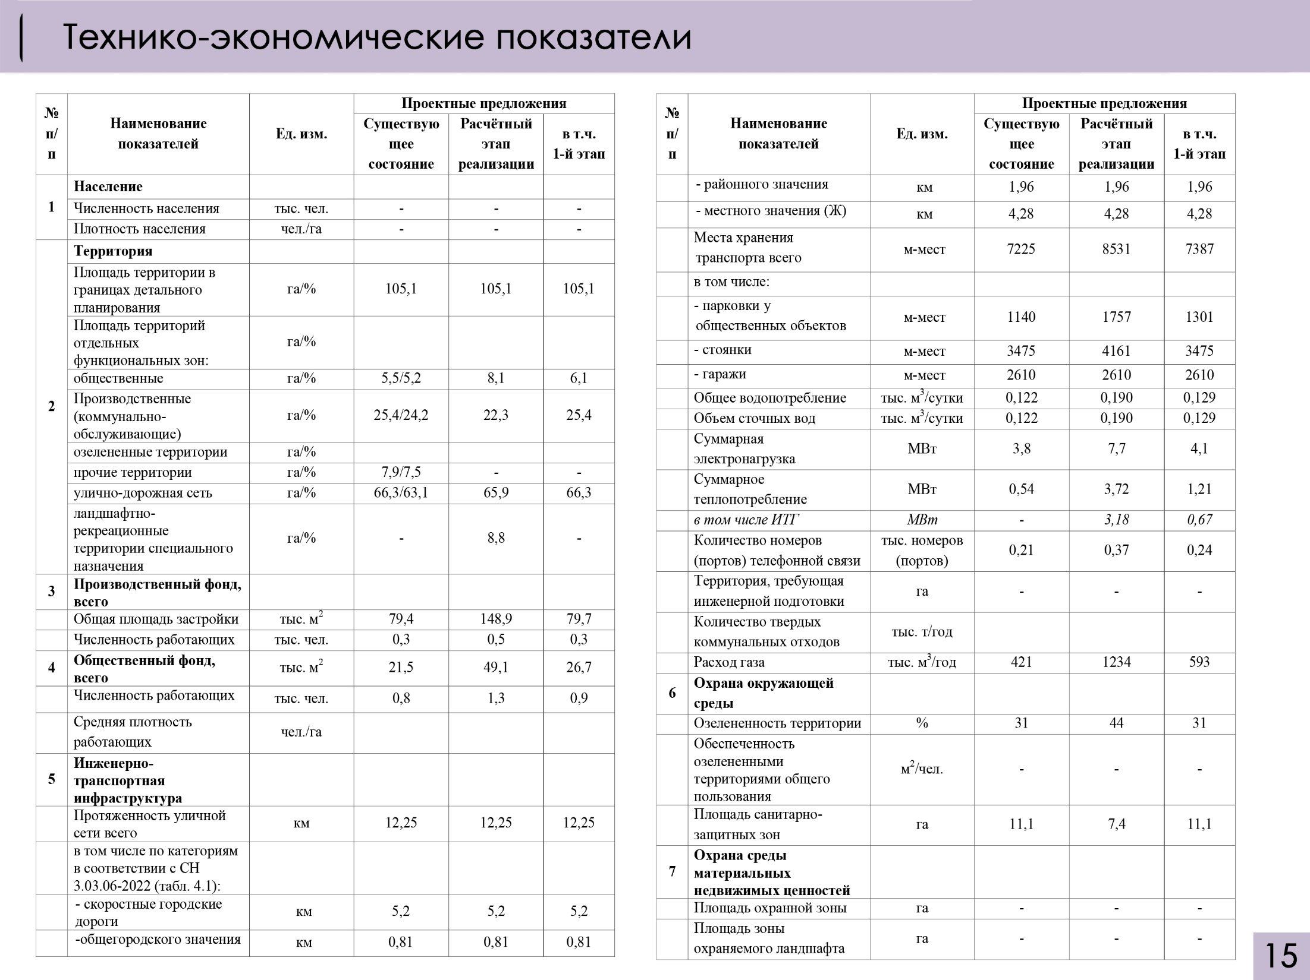
Notes:
В таблице приведены основные технико-экономические показатели детального плана на первый и расчетный этап реализации проектных решений.
Очерёдность проектирования и строительства объектов, определенная первым и расчётным этапами реализации, принята по данным на момент разработки детального плана и может изменяться в соответствии с условиями финансирования и разрешительными документами на проектирование, утвержденными согласно ст.41 Закона Республики Беларусь «О местном управлении и самоуправлении в Республике Беларусь» от 4 января 2010г. №108-З

Slide 17
Спасибо за внимание!
www.minskgrado.by

